Slide 1
ТЕРРИТОРИЯ ВОЗМОЖНОСТЕЙ
программа стажировки управленческого резерва в должностях заместителей министров Ставропольского края

Slide 2
Правительство Ставропольского края
повышение эффективности государственного управления в Ставропольском крае
разработка и внедрение механизма результативного использования кадрового резерва
формирование в органах власти Ставропольского края эффективного новаторского управленческого звена, способного сформировать базу для социально-экономического роста региона
Цель программы
создание экспериментальной стажировочной площадки как модели «входа» резервиста в управленческую деятельность на государственной службе
реализация и развитие интеллектуального потенциала участников Программы на практике
повышение качества кадрового состава системы государственного управления Ставропольского края
повышение эффективности принимаемых управленческих решений в сфере проектного управления
Задачи программы
Сроки
с августа 2017 года по н/вр.

Slide 3
Правительство Ставропольского края
Этапы программы
1 этап – подготовительный
Проведение необходимых организационных мероприятий, дополнительного отбора кандидатов для участия в стажировке; подготовка нормативной и методической документации
2 этап – основной
Назначение стажёров на должности заместителей министров, введение их в должность, обучение; сопровождение Программы и контроль за ходом ее реализации
3 этап - заключительный
Подведение итогов Программы и назначение на должность заместителя стажёров, показавших лучшие результаты
июнь – июль 2017 г.
август 2017 г. – август 2018 г.
сентябрь 2018 г.

Slide 4
Правительство Ставропольского края
1 этап - подготовительный
1. Введение в штатные расписания министерств Ставропольского края 12 единиц должностей заместителей министров
2. Проведение дополнительного отбора и мероприятий согласования кандидатур участников Программы
3. Формирование модели компетенции для участников Программы
4. Формирование на каждого участника Программы индивидуальной карты развития (на основе разработанной модели компетенции)
5. Организация работы участников Программы с наставниками
июнь –
июль 2017 г.
12 министерств Ставропольского края, в которых были организованы стажировки
жилищно-коммунального хозяйства
здравоохранения
имущественных отношений
культуры
образования и молодежной политики
природных ресурсов и охраны окружающей среды
сельского хозяйства
энергетики, промышленности и связи
экономического развития
труда и социальной защиты населения
физической культуры и спорта
финансов

Slide 5
Правительство Ставропольского края
1. Назначение стажёров на должности заместителей министров
2. Ознакомление стажёров с основными направлениями деятельности органа власти, корпоративной культурой
3. Обучение стажёров в соответствии с индивидуальной картой развития
4. Закрепление за стажёром основного функционала работы и вовлечение его в проектную деятельность
5. Формирование стажёрами инициатив, направленных на повышение эффективности, экономию средств, оптимизацию производственных и управленческих процессов
РЕГУЛЯРНО:
оценка компетенций участников наставником, с комментариями по каждому участнику; сопровождение Программы и контроль за ходом ее реализации
2 этап - основной
август 2017 г. -
август 2018 г.

Slide 6
Правительство Ставропольского края
3 этап - заключительный
1. Анализ выполнения стажёром индивидуальной карты развития
2. Формирование итоговой оценки деятельности стажёра по итогам стажировки
3. Подведение итогов Программы
4. Назначение на должность заместителя министра (в соответствующем министерстве) стажёров, показавших лучшие результаты
сентябрь 2018 г.

Slide 7
Правительство Ставропольского края
Требования к стажерам
Механизм отбора стажеров
3. Личные собеседования:
1 уровень: с руководителями органов власти Ставропольского края
2 уровень: с заместителем Председателя Правительства Ставропольского края, руководителем аппарата Правительства Ставропольского края, курирующим кадровую политику
2. Психологи-ческие исследования потенциальных кандидатур стажёров
1. Многоуровневая оценка в ходе проекта «Новая энергия. Профессиональная команда Ставропольского края»
является победителем кадрового проекта «Новая энергия. Профессиональная команда Ставропольского края
включен в резерв управленческих кадров Ставропольского края
имеет наивысший результат в рейтинге по итогам многоуровневой оценки
соответствует требованиям к стажу и образованию, предъявляемым для замещения должности заместителя министра

Slide 8
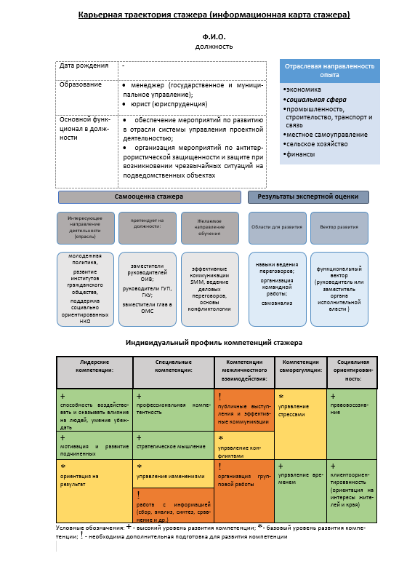
Правительство Ставропольского края
В рамках работы по запуску Программы разработана модель компетенций стажера
На основе модели компетенций и по результатам многоуровневой оценки, психологического исследования и самооценки стажера формируется индивидуальная карта развития стажёра
Лидерские компетенции | Специальные компетенции | Компетенции Межличностно-го взаимодей-ствия | Компетен-ции саморегу-ляции | Социальная ориентирован-ность
способность воздействовать и оказывать влияние на людей, умение убеждать | Профессио-нальная компете-нтность | публичные выступления и эффективные коммуникации | управление стрессами | правовосознание
мотивация и развитие подчиненных | стратегическое мышление | управление конфликтами | управление временем | клиентоориентированность (ориентация на интересы жителей и края)
ориентация на результат | управление изменениями | организация групповой работы
 | работа с информацией (сбор, анализ, синтез, сравнение и др.)
8

Slide 9
Правительство Ставропольского края
Пример плана-графика прохождения стажировки
август
сентябрь
октябрь
ноябрь
декабрь
январь
февраль
март
апрель
май
июнь
июль
РЕЗУЛЬТАТ
дистанционные курсы повышения квалификации по программе «Управление проектами»
повышение квалификации «Управление проектами в органах власти: базовые знания»
семинар «Формирование и реализация национальных, федеральных и региональных проектов»
стратегические сессии, в том числе по генерации проектных идей и предложений по реализации проектов
Подготовка в рамках проектной
деятельности
изучение нормативно-правовых и методических документов по вопросам организации проектной деятельности, видеолекций, дистанционных курсов, вебинаров по вопросам проектной деятельности
(на протяжении всего периода стажировки)
принято решение о назначении на должность заместителя министра
тренинги: «Корпоративное лидерство и навыки формирования команды. Эмоциональное лидерство»
обучающие семинары и мастер-классы «Методика и практика публичных выступлений»
Soft-skills (развитие личности)
проведение анализа собственных ошибок, учет полученных выводов при решении аналогичных задач в будущем;
изучение дополнительной литературы по конфликтологии
(на протяжении всего периода стажировки)
Изучение отрасли, специфики деятельности
Изучение НПА, должностного регламента, специфики отрасли
повышение квалификации «Повышение профессиональной эффективности гражданских служащих»
контроль
контроль
контроль
Собеседование с министром (корректировка текущих задач, областей для развития)
Встреча с Губернатором (представление результатов деятельности стажера в должности, корректировка основных векторов трудовой деятельности)
Собеседование с министром (корректировка текущих задач, областей для развития)

Slide 10
Программа обучающих мероприятий строится исходя из
индивидуального профиля компетенций стажера
Правительство Ставропольского края
Обучение стажеров
Ключевые темы обучающих мероприятий
стратегический анализ
проектное управление
корпоративное управление
В программе обучения особое внимание уделяется
современным методам обучения: проектная работа, форсайт, разбор практических кейсов, навыковые тренинги, индивидуальная оценка и обратная связь
изучению государственной повестки в отрасли
управление людьми и командами
лидерство
эффективные коммуникации и публичные выступления

Slide 11
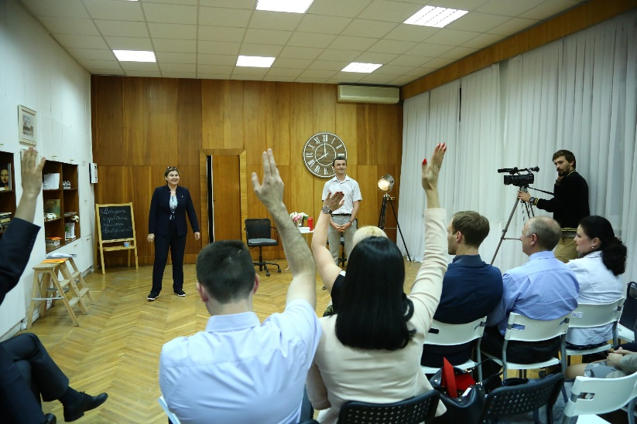
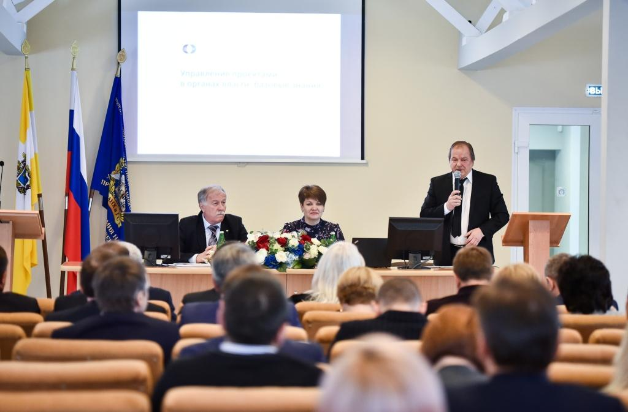
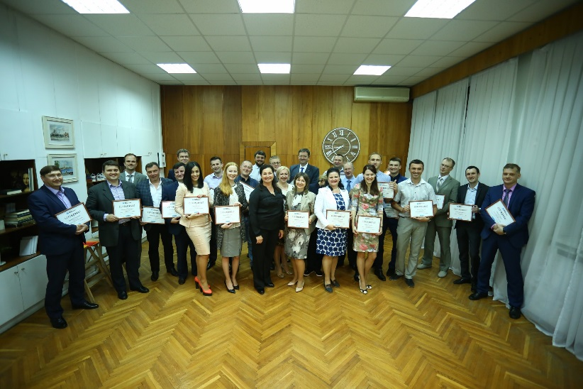
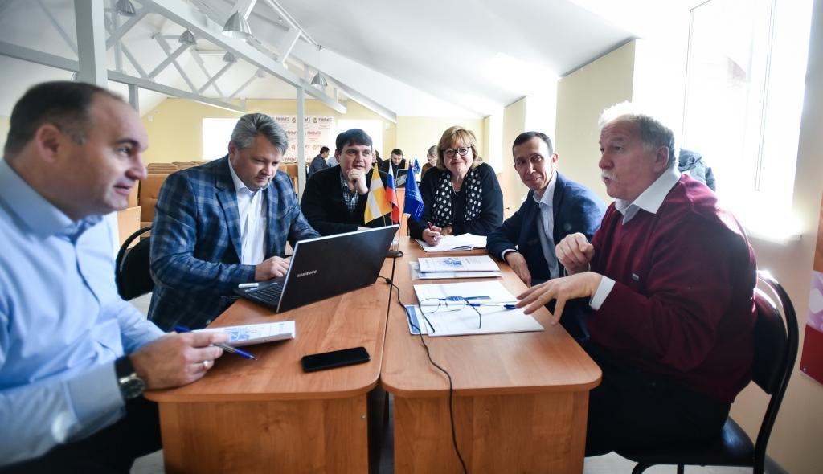
Правительство Ставропольского края
Некоторые прошедшие обучающие мероприятия
обучающие семинары и мастер-классы «Методика и практика публичных выступлений» (Школа публичности,
г. Ставрополь)
повышение квалификации «Управление проектами в органах власти: базовые знания» (РАНХиГС г. Москва)

Slide 12
Правительство Ставропольского края
Организация работы участников Программы с наставниками
осуществляет регулярный диалог со стажером о его потенциале, целях, результатах деятельности
Основные задачи наставника
передача знаний, навыков, помощь в освоении нового опыта
трансляция корпоративной культуры, ее ценностей, норм и правил
предоставление «обратной связи» по результатам работы
поддержка в планировании карьеры и личного развития стажера
формирование итоговых выводов о целесообразности дальнейшей карьеры стажера в органе власти
наставник – министр (руководитель соответствующего министерства)
фиксирует итоговые выводы о дальнейшем развитии стажера, дает экспертное заключение о целесообразности назначения на должность

Slide 13
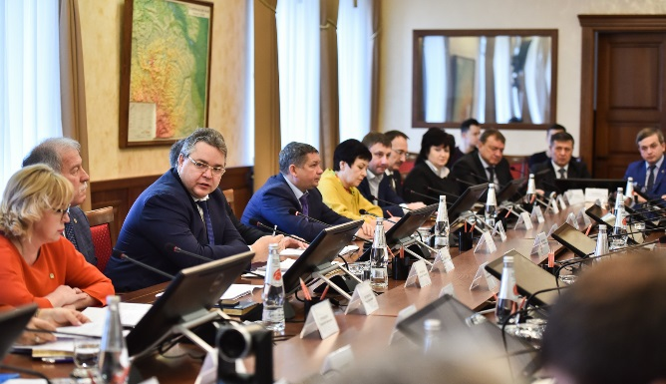
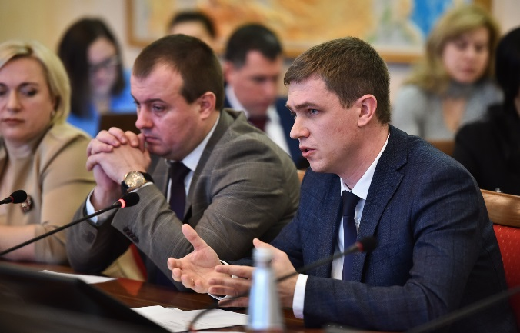
Правительство Ставропольского края
контроль по итогам полугода стажировки:
обсуждение инициатив стажеров на встрече с Губернатором Ставропольского края
Участники
Губернатор Ставропольского края В.В.Владимиров
Итоги
Стажерами представлены результаты работы в должности за 6 месяцев и инициативы по развитию отрасли
Заместители председателя Правительства Ставропольского края, курирующие деятельность органов власти, в которых организованы стажировки
Наставники – руководители органов власти, в которых организованы стажировки
Стажеры – заместители руководителей органов власти, назначенные на должности в рамках Программы
Заместитель председателя Правительства Ставропольского края, руководитель аппарата Правительства Ставропольского края, курирующий кадровую политику
Заместитель руководителя аппарата Правительства Ставропольского края, курирующий кадровую политику
Начальник управления кадров, государственной, муниципальной службы и наград аппарата правительства Ставропольского края
Скорректированы основные векторы развития стажеров, определены дальнейшие профессиональные планы

Slide 14
Правительство Ставропольского края
Статистика по итогам реализации Программы за 2017-2019 гг.
Резервисты, прошедшие предварительную многоуровневую оценку
27 человек
Количество резервистов, принявших участие в стажировках
18 человек
Получили назначение по результатам стажировки
14 человек – на должности заместителей руководителя органа исполнительной власти Ставропольского края
1 человек – на должность руководителя подведомственного учреждения
Реализация Программы позволила
внедрить в Ставропольском крае механизм результативного использования кадрового резерва
сформировать в региональных органах власти новаторское управленческое звено
осуществить комплексную многоаспектную подготовку участников проекта
повысить эффективность принимаемых управленческих решений в сфере проектного управления
создать кадровый управленческий ресурс для формирования «точек роста» региона
инициировать 16 региональных проектов
повысить качество исполнения контрольных точек федеральных (региональных) проектов на 25%
повысить участие органов власти края в мероприятиях и инструментах поддержки, реализуемых по линии государственных программ на 30%

